Slide 1
Imágenes
Módulo Profesional:Despliegue de Aplicaciones WEB 2020/21
2º DAW
IES José Planes
Notes:
UT1: Análisis introductorio de las Bases de Datos

Slide 2
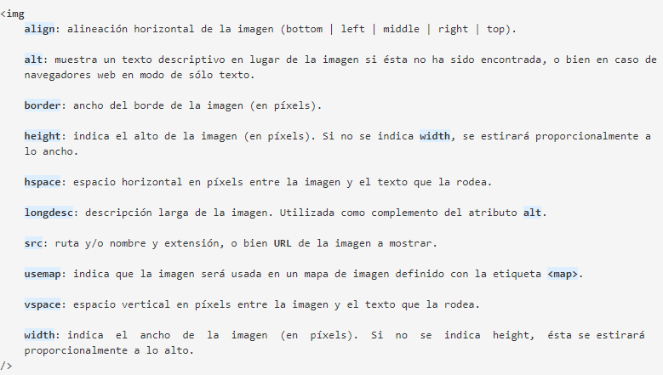
Insertar imágenes
Para insertar una imagen en la página web usaremos la etiqueta <img>:
Notes:
UT1: Análisis introductorio de las Bases de Datos

Slide 3
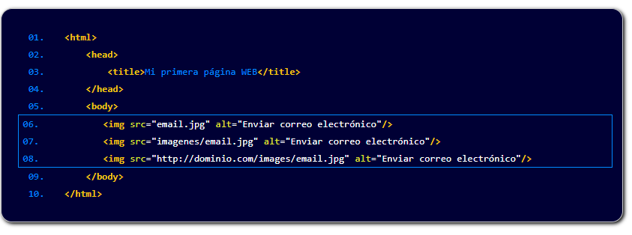
Insertar imágenes
Según el ejemplo, en la primera imagen se indica que el archivo 'email.jpg' se encuentra en el mismo directorio que la página web, en la segunda que se halla en el subdirectorio 'images', y en la tercera en otro servidor (aunque también puede usarse este método si se encuentra en el propio servidor).
Usando el atributo alt se establece un texto alternativo que será mostrado en lugar de la imagen, si ésta no es encontrada.
Notes:
UT1: Análisis introductorio de las Bases de Datos

Slide 4
Crear un mapa de imagen
Los mapas de imagen se usan para definir áreas de una imagen, de forma que al hacer clic en ellas se realice una determinada acción (normalmente abrir una página web).
Para crear mapas de imagen se usa la etiqueta <map>, entre cuya apertura y cierre escribiremos tantas etiquetas <area> como áreas de la imagen queramos definir. Sus atributos más importantes son:
Notes:
UT1: Análisis introductorio de las Bases de Datos

Slide 5
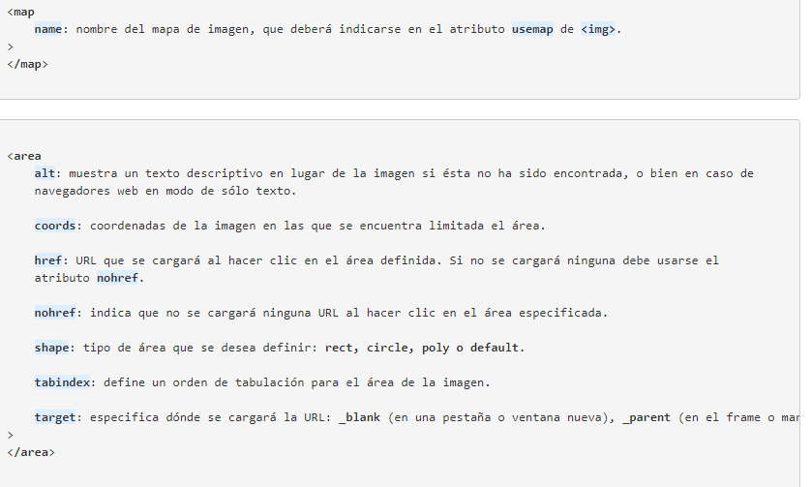
Crear un mapa de imagen
Notes:
UT1: Análisis introductorio de las Bases de Datos

Slide 6
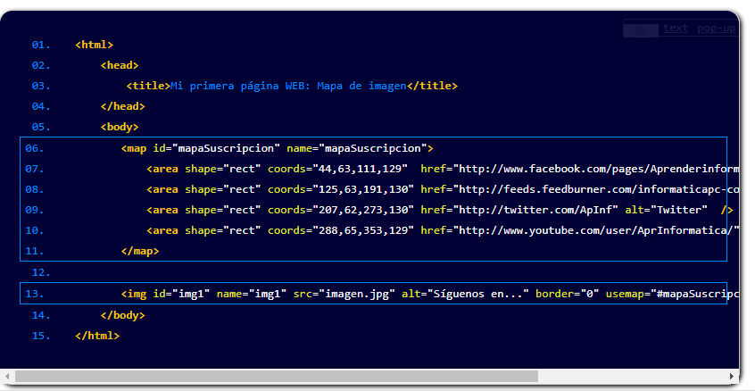

Crear un mapa de imagen
Notes:
UT1: Análisis introductorio de las Bases de Datos

Slide 7
Crear un mapa de imagen
Para verlo en funcionamiento
02_crear_mapa_imagen.zip colgado en aula virtual.
Notes:
UT1: Análisis introductorio de las Bases de Datos

